Slide 2
Знают взрослые и дети,
Что главней всего на свете

Slide 3
Быть здоровым и опрятным-
Это всем вокруг приятно.

Slide 4
Если ты здоров всегда,
Все проблемы - ерунда!

Slide 5
Настроение и силы
Не покинут никогда!

Slide 6
Ведь здоровье-это клад:
Бодрый дух и ясный взгляд!

Slide 7
А коль нет у вас здоровья-
То «бацилы» утомят!

Slide 8
Чтоб болезни стороною обходили нас всегда
Нужно личною судьбою заниматься иногда.

Slide 9
Зубы чистить, не лениться
По утрам и вечерам,

Slide 10
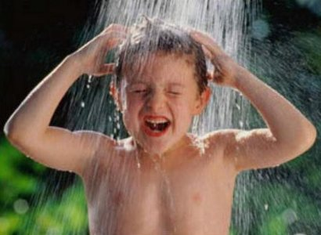
Закаляться, обливаться,

Slide 11
Скушать витаминчиков 100 грамм.

Slide 12
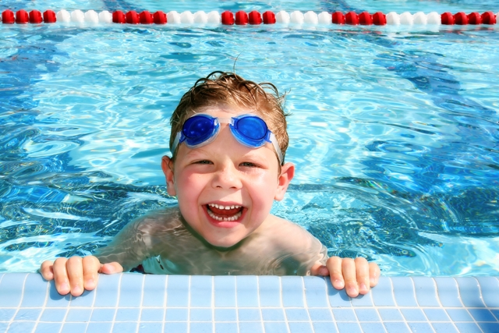
Обязательно со спортом
Крепко-накрепко дружить

Slide 13
Да зарядкой заниматься,
И здоровьем - дорожить!

Slide 14
Не ходить по мокрым лужам,

Slide 15
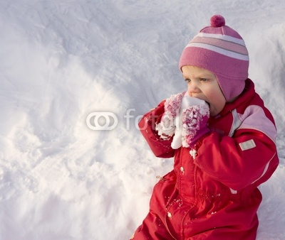
И не кушать зимой снег,

Slide 16
Одеваться, если стужа,

Slide 17
Если солнышко пригреет-
Обязательно гулять!
Да чеснок есть на обед!

Slide 18
Не сидеть полдня в квартире,
А с друзьями мяч гонять.

Slide 19
Быть активным и подвижным,
Гигиену соблюдать!

Slide 20
И тогда здоровье будет,
И не будете хворать!

Slide 21
Использованные источники:
Стихотворение «Что такое зоровье?» автор Селезов Павел

Slide 22
Будьте здоровы!

